Slide 1
Final Project Group3
蔡皓名、林彥呈、郭庭維、周書安

Slide 2





Problem Definition
怎麼樣才能減少助教批改作業的時間

Slide 3
目前改作業的流程
出作業
公布作業
收作業
改作業
統計

Slide 4


Problem Decomposition

Slide 5
Problem Decomposition
為什麼助教批改作業要花這麼多時間
出作業的方式哪裡有問題？
改作業的方式哪裡有問題？
交作業的方式哪裡有問題？

Slide 6

出作業的方式哪裡有問題？
(1)程式作業輸出格式不一致，有些是圖片有些是文字
降低批改效率

Slide 7
改作業的方式哪裡有問題？
(2)學生常遲交作業
(3)批改作業時要將程式碼複製下來執行
(4)FB名單與選課系統不一致
Notes:
每次批改時需要檢查有沒有人補交
需要時間對照

Slide 8
交作業的方式哪裡有問題？
(5)尋找每篇作業所在的貼文需要時間
(6)沒有可以統計作業繳交狀況的方法
(7)繳交CodiMD網址，批改時尚需一一點進去

Slide 9
助教人數哪裡有問題？
(8)助教人太少，批改速度太慢

Slide 10

Pattern Recognition

Slide 11
出作業
程式作業輸出格式不一致，有些是圖片有些是文字
→ 出作業時是按照當週Udacity內容而定，缺乏格式

Slide 12
改作業
學生常遲交作業
助教沒辦法統計哪些作業是新的、或需要之後批改的
批改作業時要將程式碼複製下來執行
批改時要不斷執行複製貼上的動作，所花時間太久
FB名單與選課系統不一致
助教需要核對名單

Slide 13
交作業
學生繳交作業的位置混亂，沒有一個能一目瞭然的表單供助教查詢
→ 尋找每篇作業所在的貼文需要時間
→ 沒有可以統計作業繳交狀況的方法，人工統計浪費時間
目前都是用CodiMD繳作業，再貼到FB上
→ 繳交CodiMD網址，批改時尚需一一點進去

Slide 14
效率
大家都擠在最後一天交
一次改太多作業會使助教不快樂(外在影響)，降低效率
→ 助教人太少，批改速度太慢
助教本身不想改作業(內在動機)

Slide 15

Abstraction

Slide 16
出作業
出作業時是按照當週Udacity內容而定，缺乏格式
→作業的內容標準化，解決批改效率過低的問題

Slide 17
交/改作業
助教沒辦法統計哪些作業是新的、或需要之後批改的
→自動統計批改過的作業
批改時要不斷執行複製貼上的動作，所花時間太久
→自動執行或批改程式碼
助教需要核對名單
→自動轉譯學生FB名稱

Slide 18
交/改作業
尋找每篇作業所在的貼文需要時間 / 沒有可以統計作業繳交狀況的方法，人工統計浪費時間
→自動尋找學生交的作業位置
繳交CodiMD網址，批改時尚需一一點進去
→自動打開CodiMD
新增助教

Slide 19
第一分隔點

Slide 20
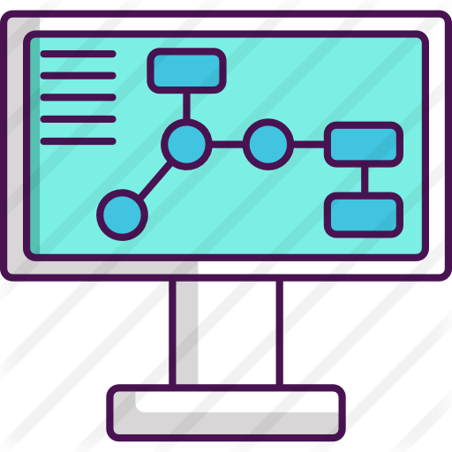
Algorithm

Slide 21
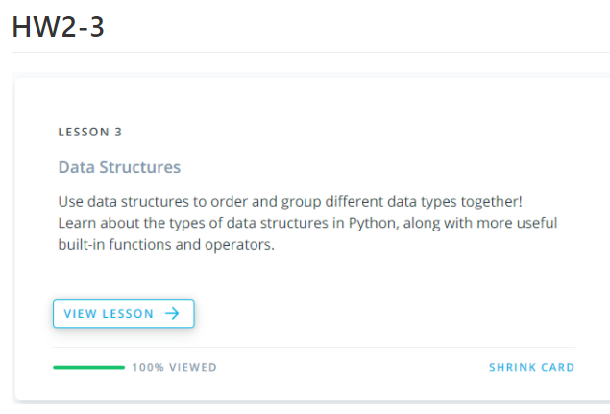
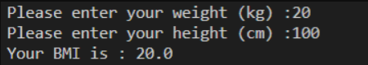


1. 作業的內容標準化
定義未來的作業內容
統一給予標準化的輸入與輸出資料
範例:

Slide 22

2. 自動統計助教批改過的作業
從資料庫存/讀紀錄
CSV

Slide 23



3. 自動執行或批改
解決方案選項
用爬蟲爬下程式碼自動執行
用colab直接在上面跑
在網站上自動執行並批改，完全不需要助教(參考Udacity)
Selenium
Google Colab
Udacity

Slide 24



最後抉擇
將抓到的程式碼內容儲存成python檔並執行
將結果顯示在 UI 上
BeautifulSoup
Selenium
Python
Qt

Slide 25
4. 自動轉譯學生FB名稱
從助教那邊取得學生的 FB 名稱清單
將名稱清單儲存成 csv 並在讀取時自動轉換
CSV
Python

Slide 26




5. 自動尋找學生交的作業位置
解決方案選項
用Moodle交作業
學生不能左右觀察法
用Google表單交作業
學生無法看自己繳交了沒
助教那邊不會收到繳交通知
同學不能針對特定作業問問題
用Google試算表交作業
助教那邊不會收到繳交通知
沒有時間戳記，有人會偷偷遲交
Moodle
Google 表單
Google 試算表

Slide 27



5. 自動尋找學生交的作業位置
用Colab交作業
用FTP交作業
助教那邊不會收到繳交通知
助教不能給回覆
同學不能針對特定作業問問題
助教自己架一個網站給學生交作業
助教會先苦一陣（學）子（期）(需要兩代人的努力)
用CodiMD交作業後用python執行
CodiMD
Python
Google Colab
FTP
自架網站

Slide 28



5. 自動尋找學生交的作業位置
缺助教
沒有2倍薪解決不了的事，如果有，那就4倍
更多的助教

Slide 29

最後抉擇
用爬蟲登入、搜尋、找到繳交作業連結頁面
用爬蟲自動打開 CodiMD 並取得內容
Facebook
CodiMD
Selenium

Slide 30

Solution Proposal

Slide 31


使用PyQt整合UI 提供統一操作介面
登入FB帳號
選擇欲批改的作業
所有作業的批改狀態一目了然
快速切換上一份/下一份作業
Facebook
Qt
CodiMD

Slide 32
自動抓取CodiMD程式碼區段並執行
使用者僅需選擇欲批改的作業
選擇到該作業時便已執行完程式碼區段
助教會直接看到執行結果及原始碼
01110101010110101011011101111111011110000011010000

Slide 33
隨時記錄工作狀態
可以記錄上次批改到哪位同學的作業
方便記錄工作狀態，不會忘記改過哪些作業
可以快速且清楚的標示或開啟已批改、未批改跟批改未過的作業
提供3種狀態：已通過、未通過、未批改

Slide 34

Software Architecture

Slide 35


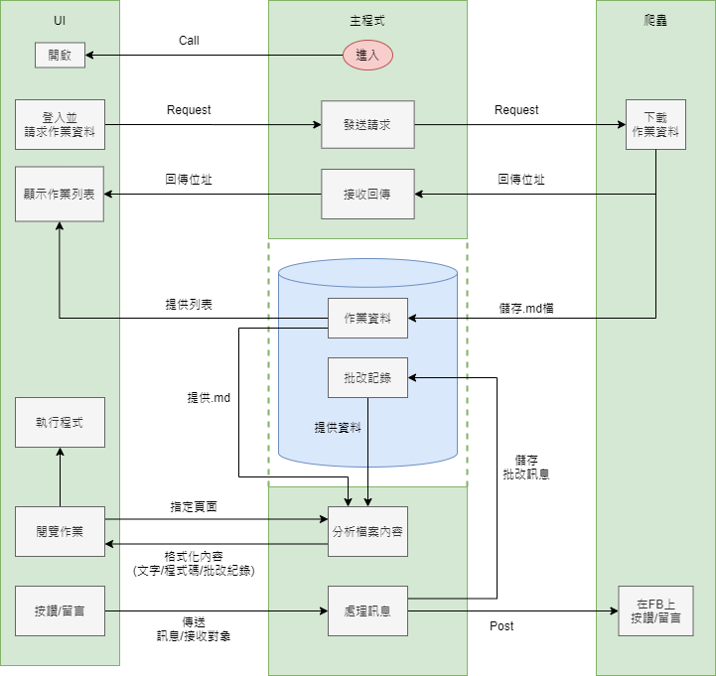

程式架構圖
複雜?
龐大?
不易分工?

Slide 36
同場加映
怎麼把上述的架構圖進行分工

Slide 37
Problem Definition
如何有效率的分工 = 如何把過往單線程的開發模式平行化

Slide 38
Problem Decomposition
不容易平行化的原因：
程式每一階段的輸出會接到下一階段的輸入 在程式開始寫之前，我們不知道每一階段會需要什麼資料

Slide 39
Pattern Recognition
我們寫程式都是想到哪寫到哪，不懂事先規劃

Slide 40
Abstraction
畫流程圖，找出整個程式每一階段會需要的資料 將需要相同資料的部分集合成同個 Subproblem 再把不同 Subproblem 分給不同人

Slide 41
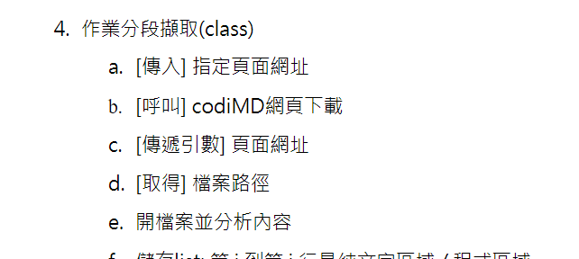
Algorithm
用記事本寫下 pseudo code 把 pseudo code 中資料的來源區段標記出來 取得區段與區段的關係圖 把不相關的區段分給不同人做 最後需要有人把所有區段整合起來

Slide 42


/
UI
main.py
comm.py
fb_login
login_codi.py
fb_login.py
...
codiMD_download.py
get_code.py
ui.py
FBhandlers.py

Slide 43

Demonstration

Slide 44

BGM http://commons.nicovideo.jp/material/nc187087

Slide 45
第二分隔點

Slide 46
未來展望
還有好多可以改善的地方

Slide 47
未來展望
跨機同步功能：更多的人；更多的肝；更少的工作量
批改狀態資料庫雲端化(Google sheet, 網路資料庫服務(AWS)...)
Client-server化：爬蟲、分析都給伺服器執行
Web化：介面直接在瀏覽器操作，連下載軟體都不用
導入colab系統：繳交網址＞自動執行＞達啷
單一視窗化
改變程式流程，避免每次使用時都要等待爬蟲
codiMD部分以markdown語法顯示

Slide 48
分工
Name | School ID | 負責內容
蔡皓名 | E94066115 | ./UI/*
林彥呈 | F64066096 | ./Main; ./fb_login/FBhandlers; ./UI/comm
郭庭維 | H14086030 | ./fb_login/fb_login; ./fb_login/codiMD_download
周書安 | H14081161 | ./fb_login/get_code

Slide 49

Q&A

Slide 50

END
Happy X'mas
此相片 (作者: 未知的作者) 已透過 CC BY-NC-ND 授權

Slide 51


Google 表單
Google 試算表
Google Colab
FTP
Moodle
自架網站
CodiMD
GitLab
BeautifulSoup
Selenium
更多的助教
CSV
Facebook

Slide 52
Facebook
CodiMD
Qt
Python

